Slide 1
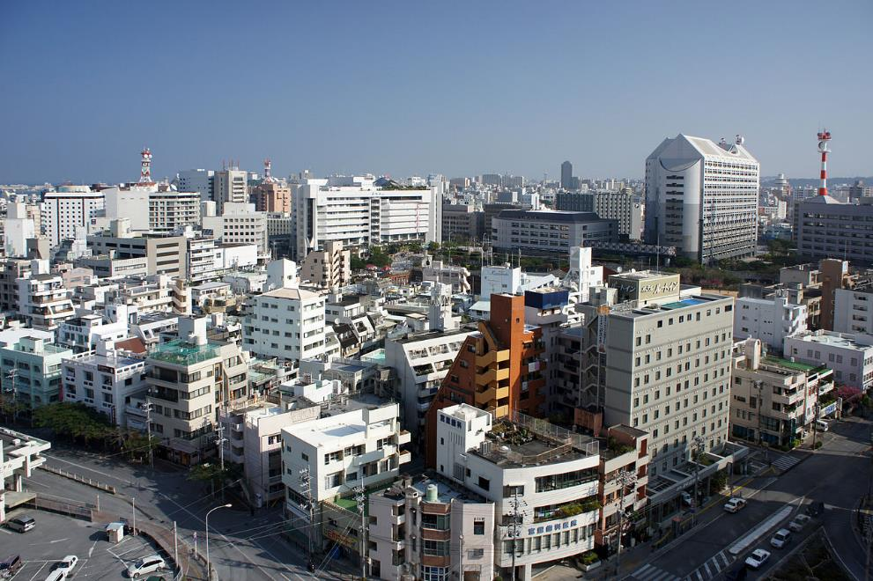
Naha, Okinawa prefecture, Japan
Vue de la ville de Naha depuis Asahi-machi, Naha, préfecture d'Okinawa , Japon

Slide 2
Naha, en okinawaïen Nāfa, est la capitale et la ville la plus peuplée de la préfecture d'Okinawa et de l'archipel Ryūkyū, au Japon. Elle englobe depuis 1954 l'ancienne ville de Shuri, ancienne capitale du royaume de Ryūkyū annexé en 1879.

Slide 3
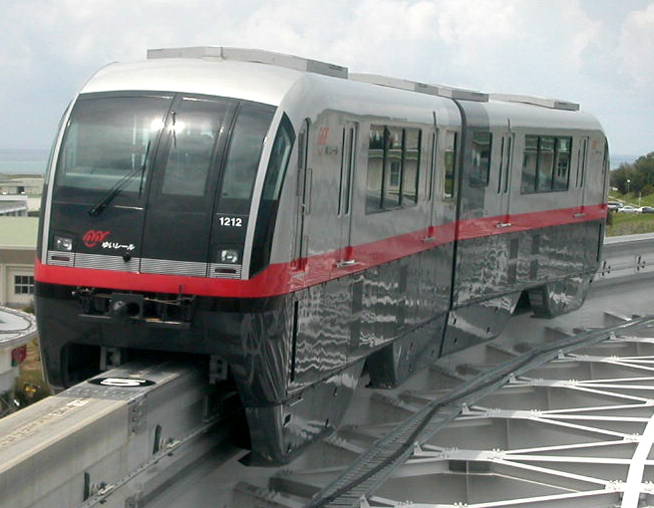
Le Monorail de Naha

Slide 4
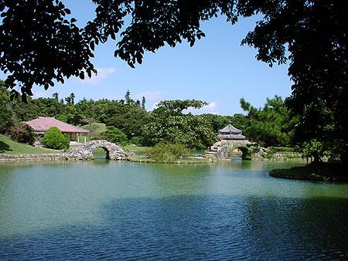
Palais et Rokkaku-do, Shikinaen

Slide 5
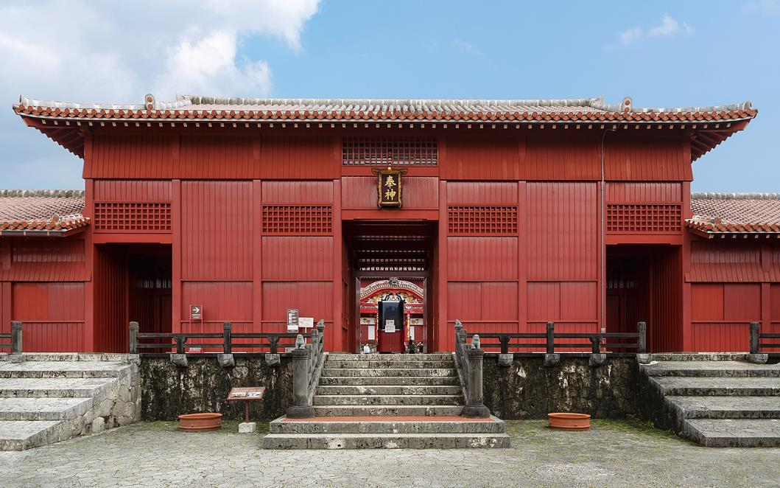
Château de Shuri

Slide 6
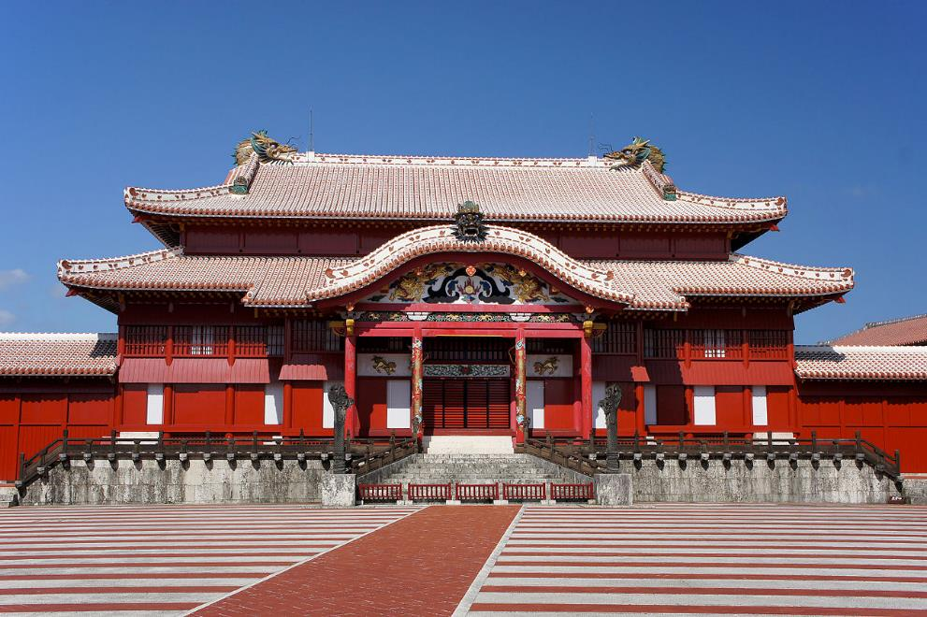
Château de Naha Shuri

Slide 7
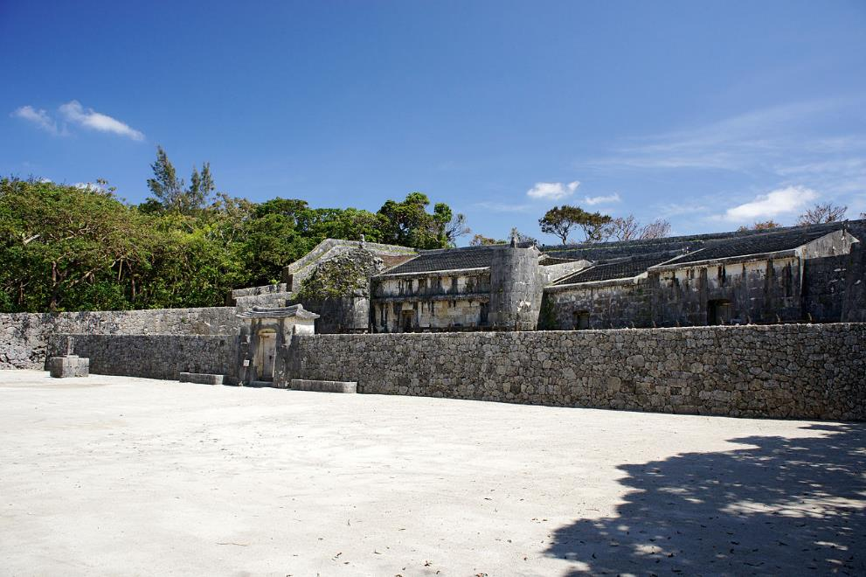
Tamaudun à Naha , préfecture d'Okinawa ,

Slide 8
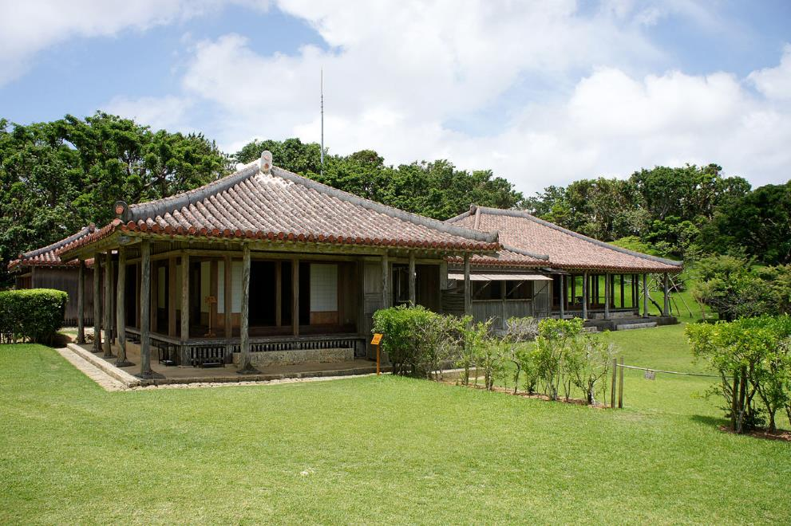
: Shikinaen à Naha , préfecture d'Okinawa , Japon

Slide 9
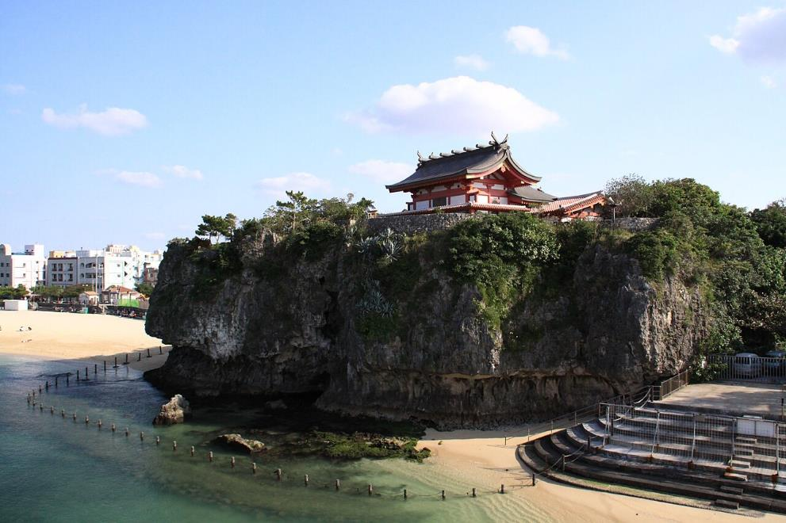
La vue lointaine de Naminouegū Honden

Slide 10
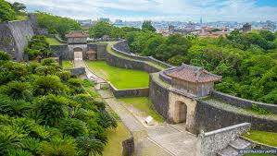
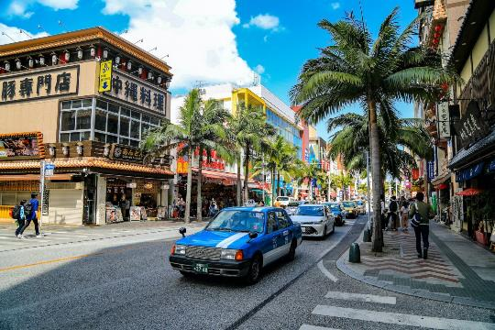

Slide 11
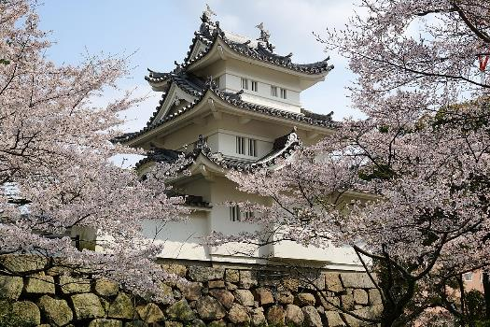
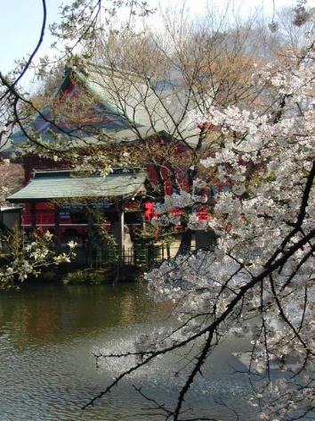

Slide 12
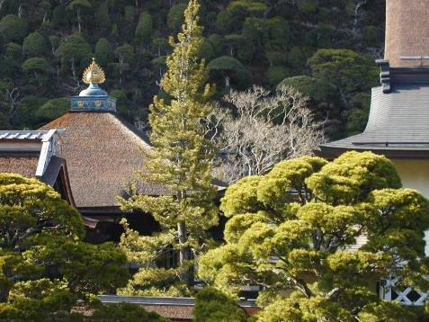
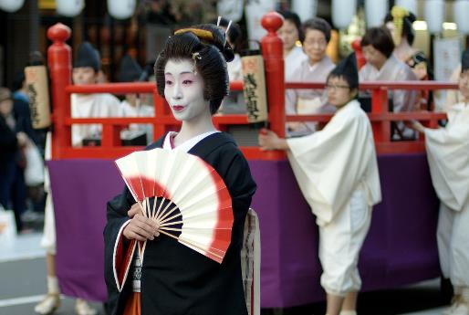
Une geisha à la procession d'un festival à Tokyo
Temples bouddhistes, Mont Koya

Slide 13
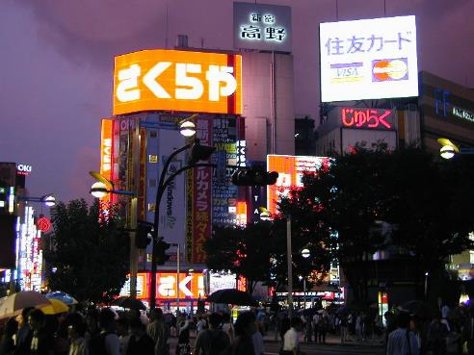
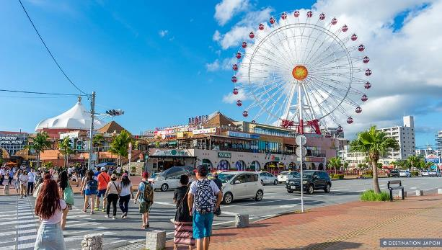

Slide 14
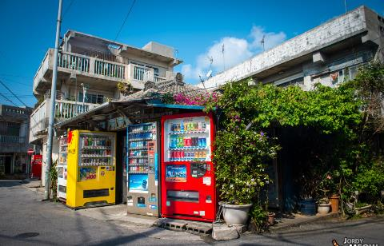
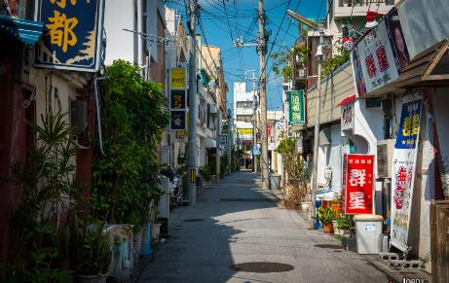

Slide 15
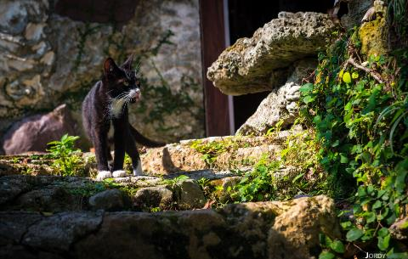
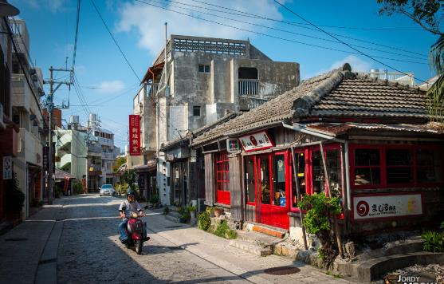

Slide 16
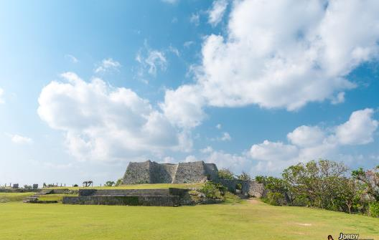
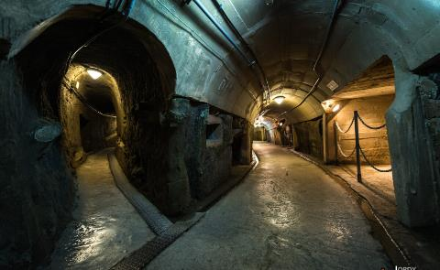

Slide 17
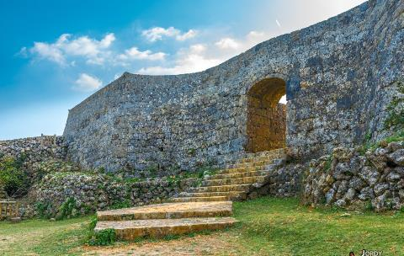
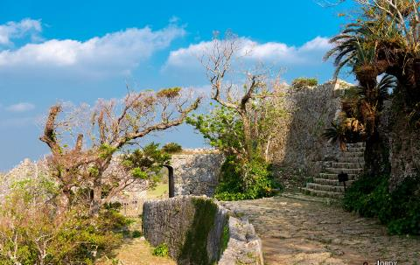

Slide 18
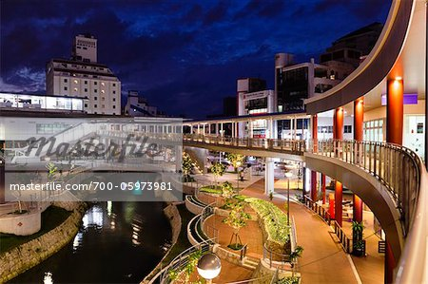
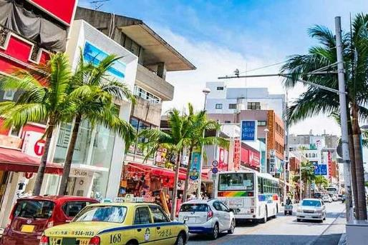

Slide 19
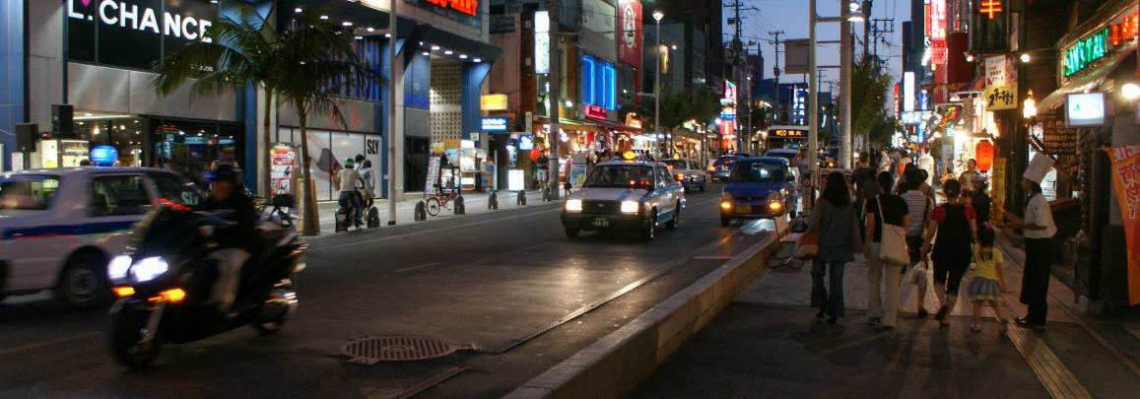

Slide 20
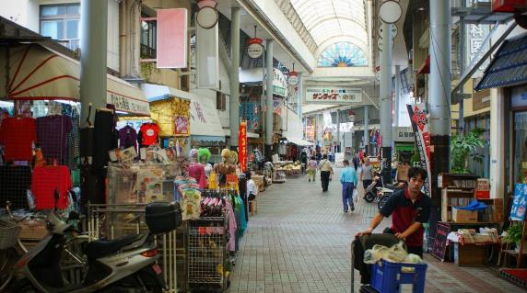
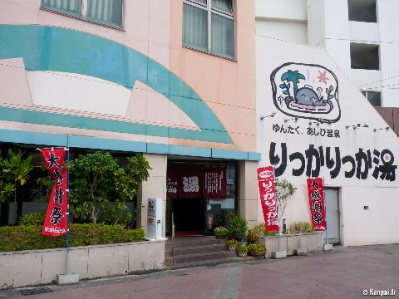
Le Marché De Naha

Slide 21
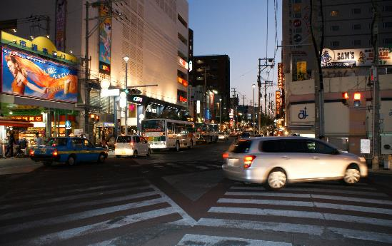
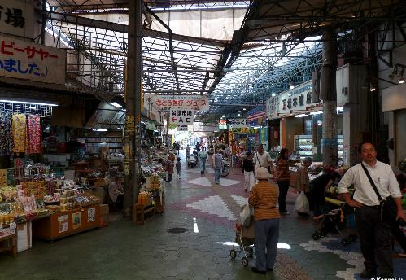

Slide 22
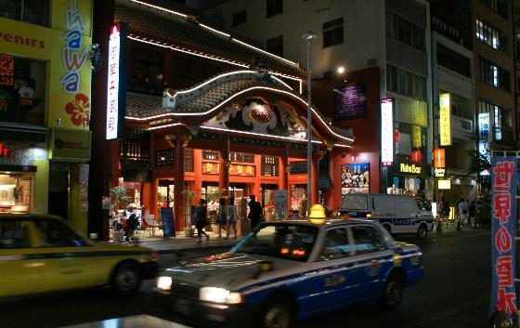
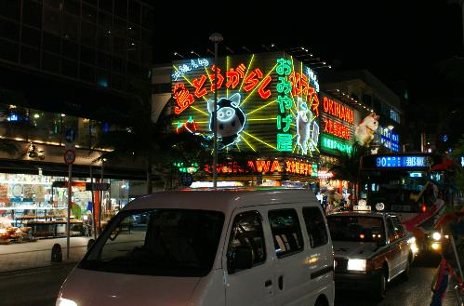

Slide 23
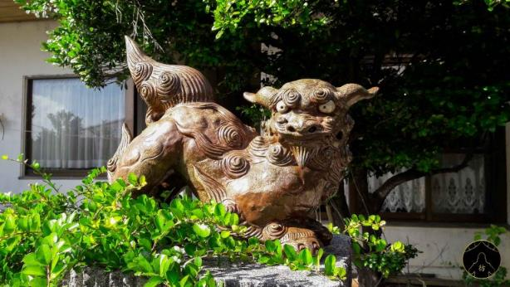
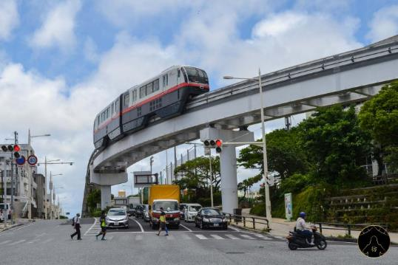

Slide 24
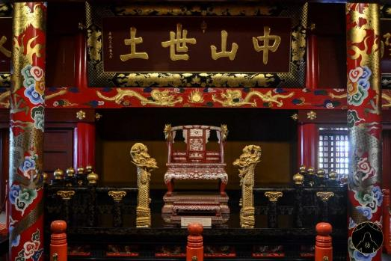
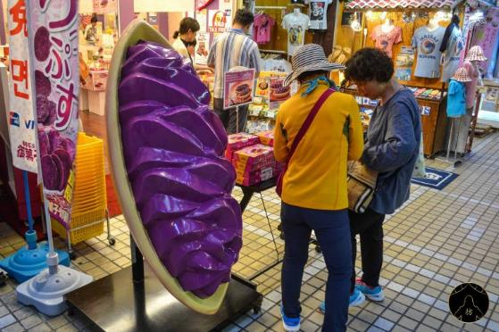

Slide 25
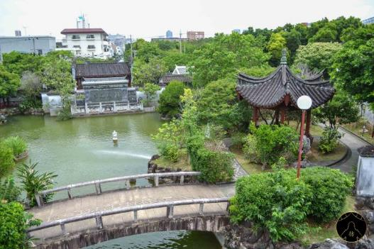
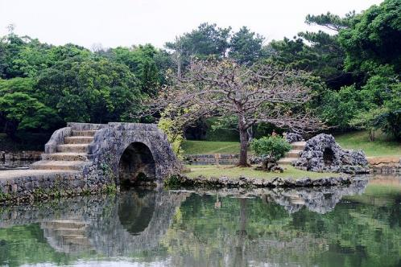

Slide 26
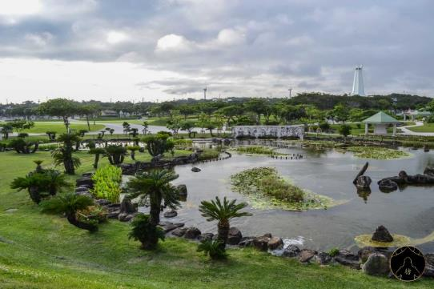
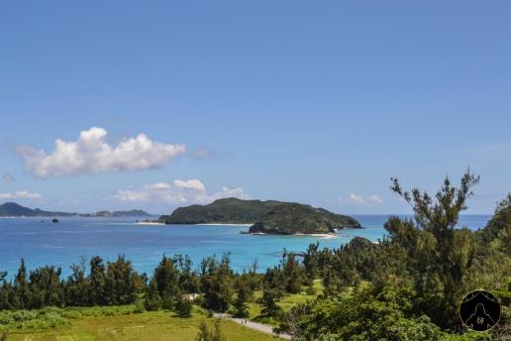

Slide 27
Lorient Vous A Présenté La Ville De Naha - Japon
Sur une suggestion De JackDidier
Les Images Et Le Son Du Net
Merci De Votre Visite
Daniel

